Slide 1
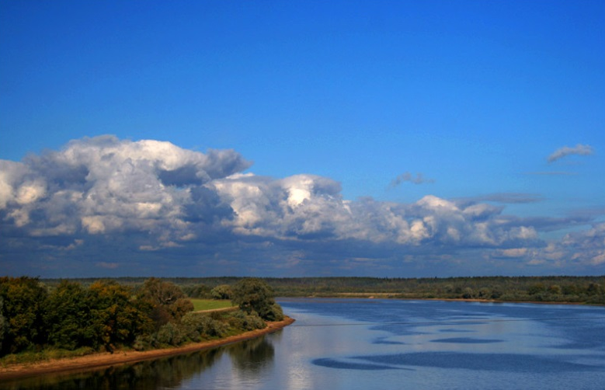
Превращения и круговорот воды.
1

Slide 2
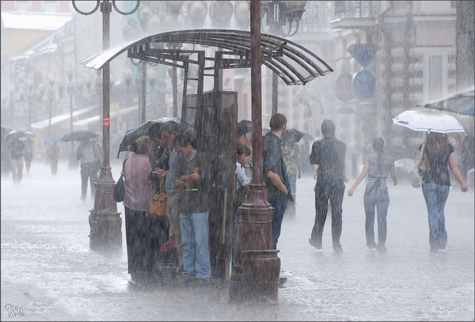
Загадки
Не пешеход, а идет. Мокнут люди у ворот. Ловит дворник его в кадку. Очень трудная загадка?
2

Slide 3
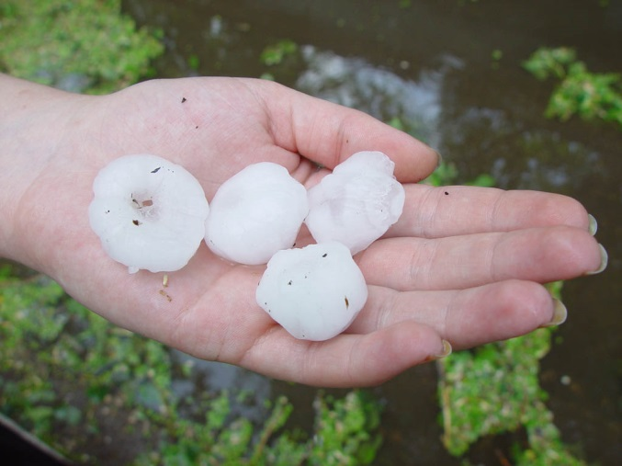
На дворе переполох: С неба сыплется горох. Съела шесть горошин Нина, У нее теперь ангина.
3

Slide 4
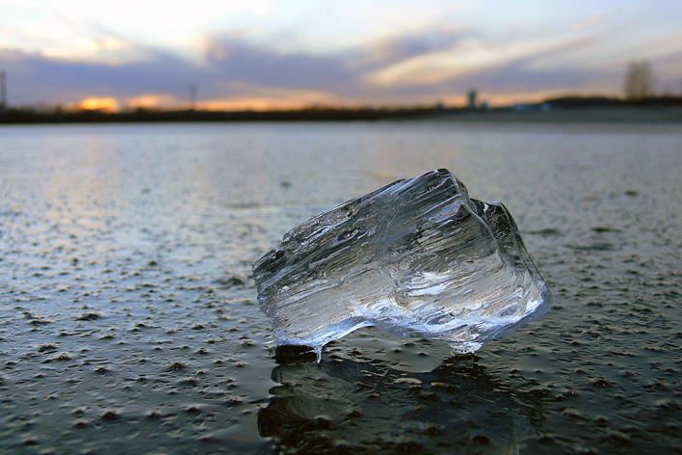
В зиму рыбам жить тепло: Крыша – толстое стекло.
4

Slide 5
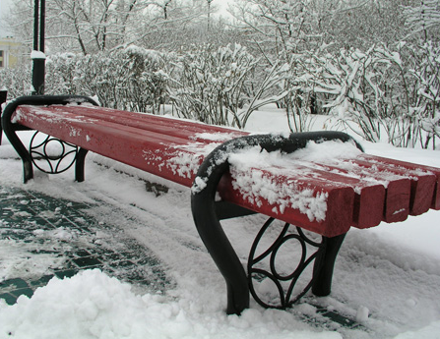
Бел, как мел, С неба прилетел, Зиму пролежал, В землю убежал.
5

Slide 6
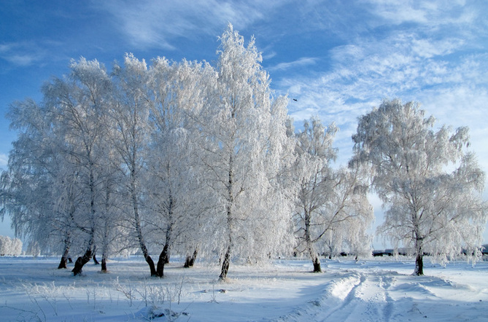
Серебристой бахромой На ветвях висит зимой, А весною на весу Превращается в росу.
6

Slide 7
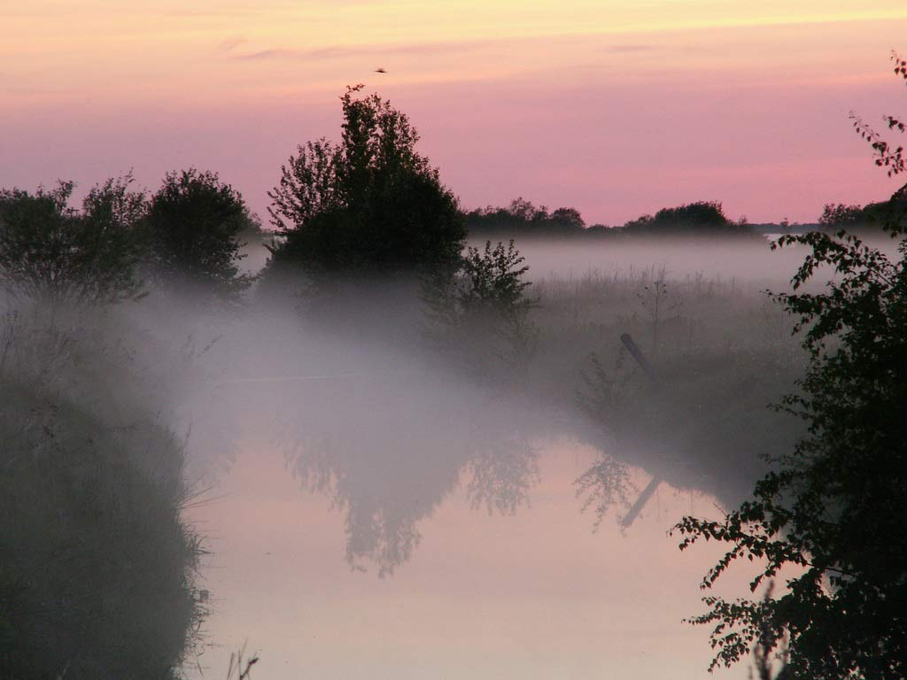
Молоко над речкой плыло, Ничего не видно было. Растворилось молоко - Стало видно далеко.
7

Slide 8
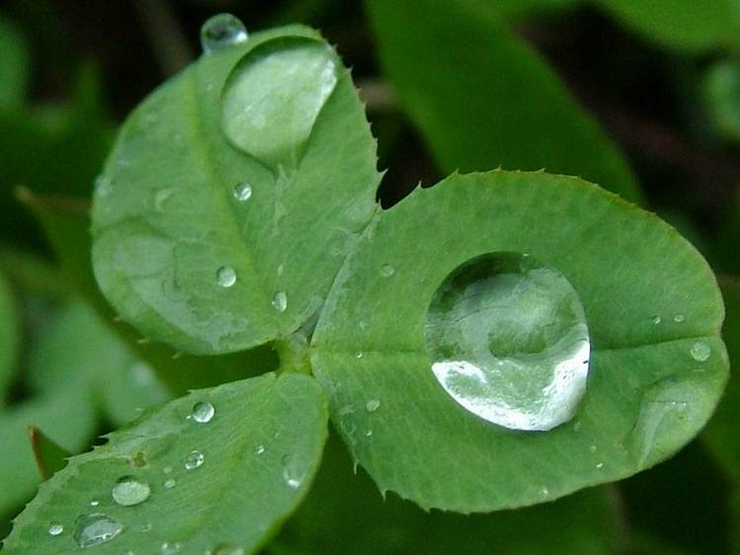
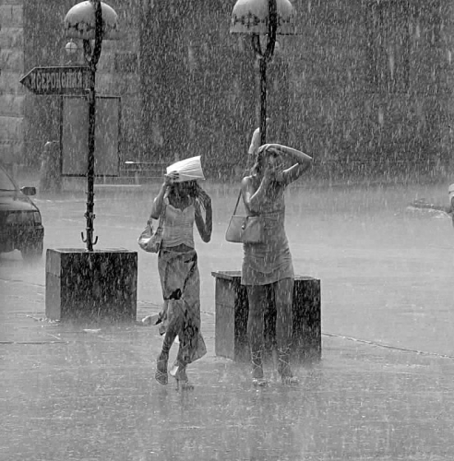
Три состояния воды
1. Жидкое
8

Slide 9
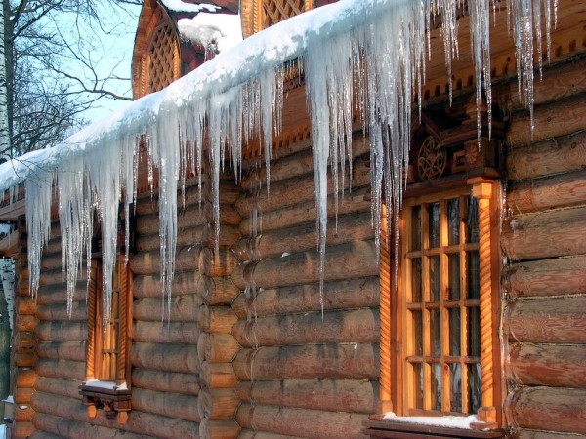
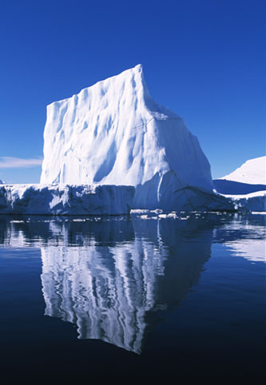
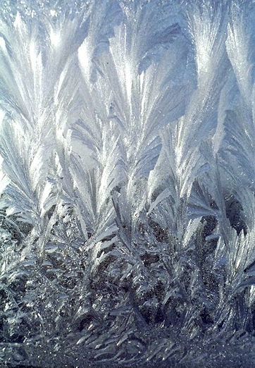
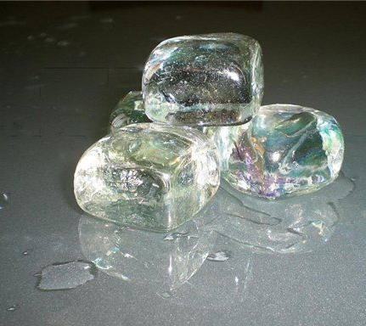
2. Твердое
а) лед
9

Slide 10
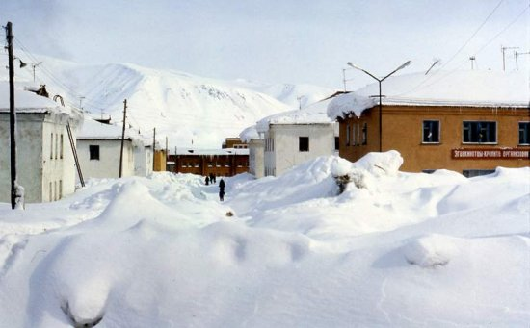
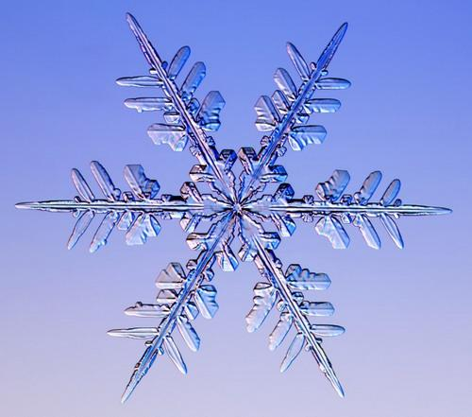
б) снег
10

Slide 11
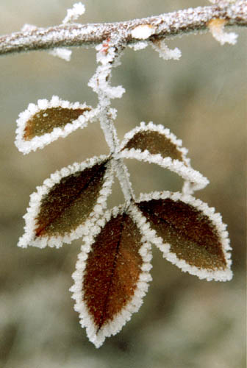
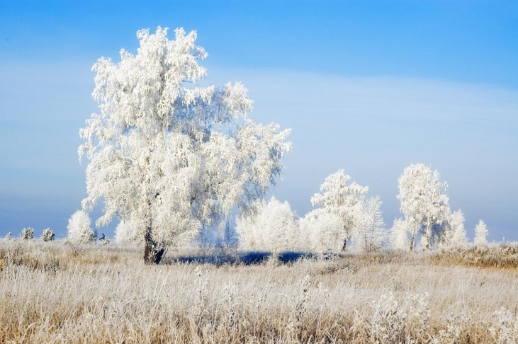
в) иней
11

Slide 12
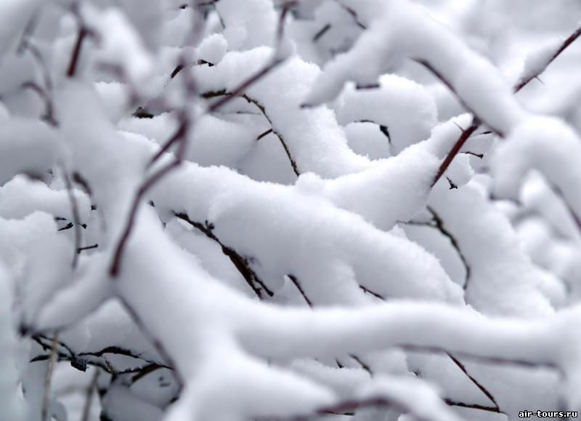
Вода в твердом состоянии.
лёд
иней
снег

Slide 13
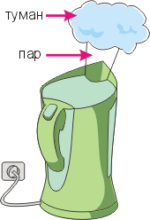
3. Газообразное (водяной пар)‏
12

Slide 14
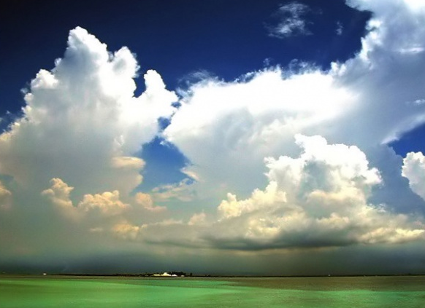
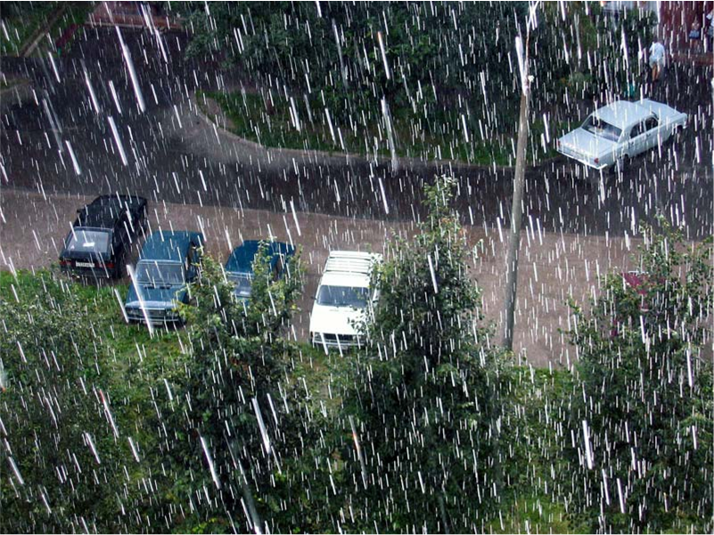
Водяной пар охлаждается и превращается в мельчайшие капли воды. Так получается туман и облака. Из облаков выпадают осадки в виде дождя или снега.
13

Slide 15
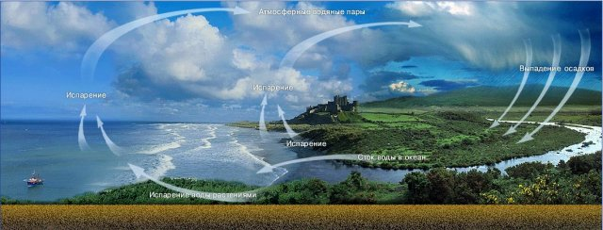
Круговорот воды в природе
14

Slide 16
Закрепление изученного
Верны ли утверждения?
1. Вода в природе встречается в трех состояниях: жидком, твердом и газообразном.
ДА
2. Вода превращается в лед при температуре + 10 градусов.
НЕТ
3. Снег и лед – вода в твердом состоянии.
ДА
4. При превращении в лед вода сжимается.
нет
5. Водяной пар – вода в газообразном состоянии.
ДА
16

